Slide 1






Sesión temática
Políticas públicas a nivel nacional, regional y local para la RRD
La Gestion INTEGRAL de Riesgos en Nicaragua
AVANCES
SINAPRED
Dr. Guillermo Gonzalez G
Secretario Ejecutivo -SINAPRED
28 Nov. 2012

Slide 2
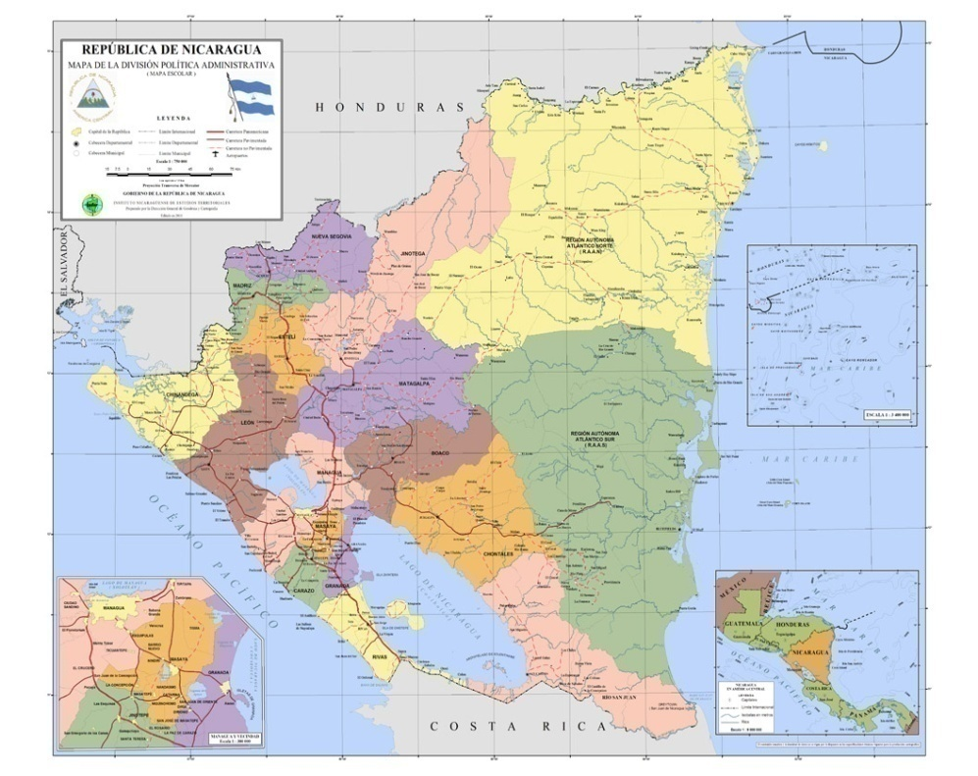
Posición Geográfica de Nicaragua
Algunos Datos
Población de 5.8 millones de hab.
Población Femenina : 50.5%
Población indígena: 8.6 %
PIB: 7,297 millones de dólares
PIB per cápita 1,239 dólares
Gasto Social Gub. : 54.26% del total
Crecimiento: 4.7
Inflación: 8
Prod. industrial: 4,198 millones
Gobierno Unitario: 4 poderes independientes.
Democracia Representativa y Participativa.
Multi-etnico, Multi-lingui, Multi-cultural
La mayoría católica
130,373.4 Kilómetros cuadrados
10,407.6 Km2 extensión lagos
21 cuencas hidrográficas
47 lagunas
28 Volcanes (6 activos)
15 departamentos y 2 Regiones autónomas.
153 Municipalidades.

Slide 3
PAÍS MULTI AMENAZAS
Huracán
Mitch
(1998)
Huracán Félix
(2007)
HONDURAS
Mar Caribe
Nueva Segovia
Jinotega
Cerro El volcán
Madriz
Cerro Kunkawas
RAAN
Huracán Beta
(2005)
Estelí
Cerro El Zompopo
Cerro Musún
Cosigüina
Chinandega
Huracán César
(1996)
Cerro Calachín
Casita
León
Matagalpa
San Cristóbal
Telica
Volcán San Cristóbal
Volcán Casita
Boaco
Huracán Ida
(2009)
Cerro Negro
El Hoyo
RAAS
Managua
Momotombo
Lago Xolotlán
Apoyeque
Chontales
Huracán Joan
(1988)
LEYENDA
Masaya
Volcán Activo
Masaya
Granada
Laguna de Apoyo
Tormenta Tropical
Gert (1993)
Placa del Caribe
Mombacho
Volcán Inactivo
Carazo
Zapatera
Sismo 1992 (MAREMOTO)
Incendios Forestales
Concepción
Río San Juan
Sismos
Océano Pacífico
Rivas
Maderas
Derrumbes, Deslaves, Deslizamientos
Volcán Madera
Lago Cocibolca
Maremotos
150 kms
TT Alma
(2008)
Inundaciones
Placa del Coco
Choque de Placas
COSTA RICA
Huracanes / T Tropicales

Slide 4

Sistema Nacional para la Prevención, Mitigación y Atención de Desastres
Presidente
de la República
Consejo Nacional
Presidente de la República
Autoridad superior de cada una de las Instituciones de Gobierno
Secretaría Ejecutiva
Unidades Técnicas de Enlace
Comisiones de Trabajo Sectorial
1. Comisión de Educación e Información
2. Comisión de Salud
3. Comisión del Ambiente
4. Comisión de Transporte e Infraestructura
5. Comisión de Defensa al Consumidor
6. Comisión de Suministros
7. Comisión de Fenómenos Naturales
8. Comisión de Operaciones Especiales
9. Comisión de Seguridad
Nivel Nacional
Comisión Nacional de CEPREDENAC
Fondo Nacional de Desastres
CODE-SINAPRED
Grupo de Trabajo Técnico
Delegados de Gobernación, Coordinadores Regionales Delegados Departamentales
Secretarios Ejecutivos departamentales
Consejos Departamentales y Regionales
Delegados de Gobernación /Coordinadores Regionales
Representantes de Instituciones del Comité Nacional
Representante del Poder Ciudadano y organizaciones con presencia en el departamento
Nivel es Departamentales y Regionales
Consejos Municipales
Comisión de Educación e Información
Comisión de Salud
Comisión del Ambiente
Comisión de Transporte e Infraestructura
Comisión de Defensa al Consumidor
Comisión de Suministros
Comisión de Operaciones Especiales
Comisión de Seguridad
Representantes de Instituciones del Comité Nac.
Representante del Poder Ciudadano y organizaciones con presencia en el municipio
Alcaldes Municipales, Secretarios Ejecutivos Municipales
Nivel Municipal
Con el Decreto Presidencial # 27-2008, reforma el Arto 10 del Decreto 53-2000, se nombra a los Delegados de la SE-SINAPRED como Secretarios Ejecutivos en los Departamentos, Regiones y Municipios ante los CODEPRED CORPRED y COMUPRED
Comité Local
Gabinetes del Poder Ciudadano, otras organizaciones comunitarias,

Slide 5
PRINCIPIOS.
1-Restitución y promoción de los derechos ciudadanos.
2-Participación directa y organizada de los ciudadan@s.
3-Solidaridad y responsabilidad compartida.
4-Integralidad de la gestión del riego en función del desarrollo humano.
5-Territorialidad reconociendo la multietnicidad, multi-lingüismo y pluriculturalidad.

Slide 6
OBJETIVO GENERAL
Reducir el riesgo generado por los fenómenos naturales, antropogénicos y de cambio climático que afectan la seguridad e integridad de l@s ciudadanos, los bienes privados y públicos, a través de construir una cultura y práctica de prevención y previsión del riesgo por parte de los distintos actores sociales e institucionales, con equidad social, de género y generacional, tomando en cuenta la multi-etnicidad y culturalidad de la población.

Slide 7
PRIORIDADES ESTRATEGICAS 2012-2015.
1-Fortalecer el modelo del Poder Ciudadano en la Gestión Integral de Riesgo en el funcionamiento del SINAPRED.
2-Contribuir al mejoramiento de las condiciones de vida de las poblaciones más vulnerables ante el impacto de fenómenos naturales.
3-Promover en la población prácticas de prevención mediante la difusión y el acceso a la información sobre Gestión Integral del Riesgo.
4-Fortalecer las capacidades institucionales y territoriales en la gestión de los desastres.

Slide 8
PRIORIDADES ESTRATEGICAS 2012-2015.
5-Promover la incorporación de la gestión integral de Riesgo en todos los procesos de planificación del desarrollo y la inversión pública
6-Inserción de la Gestión Integral del Riesgo en el ordenamiento territorial.
7-Fomentar la generación y transferencia de conocimientos que realizan las instituciones científico- técnicas, en todos los ámbitos de la vida nacional.

Slide 9
Reducción del riesgo a desastres de la inversión para el desarrollo sostenible
Los planes de inversión pública utilizan en su diseño y ejecución criterios de gestión de riego.
Capacitación de grupos multidisciplinarios para la evaluación de la ejecución de proyectos.
Diseño de guías e instructivos para la prevención, mitigación y remediación del sector vivienda; se cuenta con la nueva cartilla de construcción de viviendas seguras y el ordenamiento territorial.

Slide 10
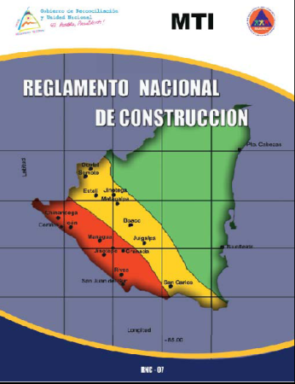
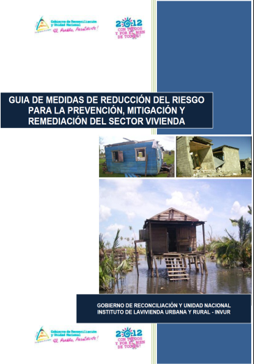
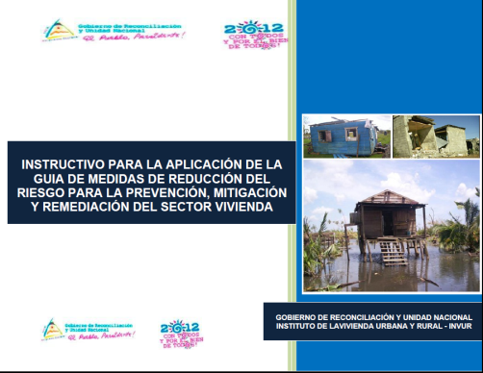


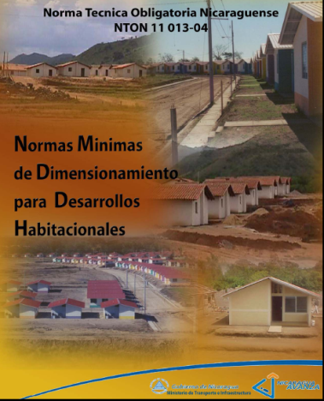
Desarrollo y Compensación Social para Reducir la Vulnerabilidad
Con el MINED se han elaborado materiales para la educación formal y no formal, se ha divulgado las herramientas vinculadas a la temática SAT.
Se desarrollan planes escolares de respuesta a los sismos, tsunami y diversas emergencias que pueden afectar a la población escolar.
Campaña permanente de sensibilización ante fenómenos naturales peligrosos y la preparación organizada de la población desde el hogar y las comunidades.
Con las Universidades públicas se implementa la investigación aplicada con enfoques en gestión de riesgo, cambio climático, así cmo las relacionadas a la perspectiva de género y generacional.
Los programas de vivienda social dirigidos a sacar del riesgo a las familias más humildes.

Slide 11
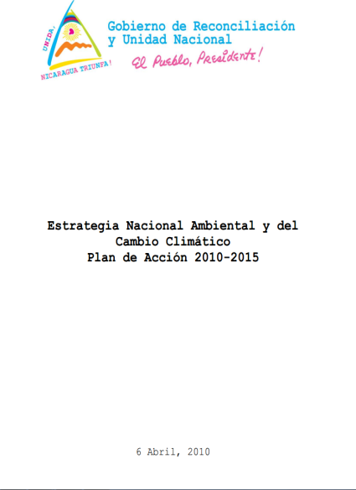

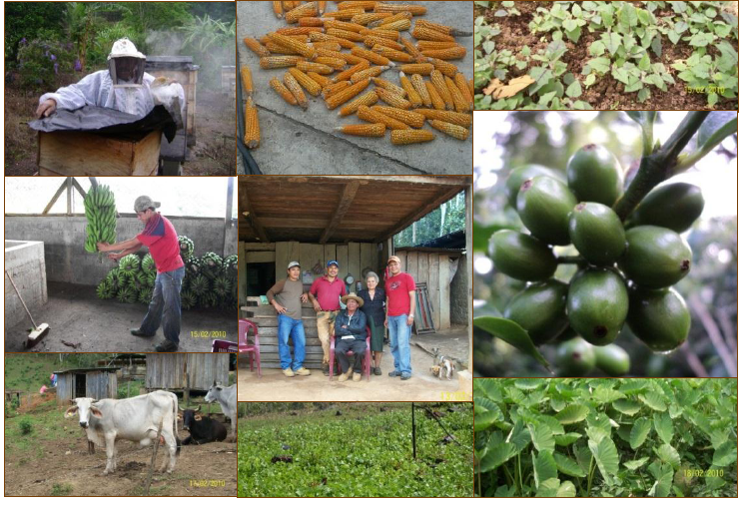
Ambiente y Cambio Climatico
Nicaragua cuenta con una Estrategia Nacional Ambiental y de Cambio climático en correspondencia con el enfoque de gestión de riesgo.
Se están elaborando por orden de prioridad planes territoriales para enfrentar los efectos de los fenómenos naturales en conjunto con las municipalidades.
El INAFOR desarrolla planes de reforestación y en conjunto con otras instituciones del SINAPRED ejecuta planes de reducción de los incendios forestales.
La juventud organizada en el Movimiento Guardabarranco desarrolla campañas de sensibilización promoviendo acciones dirigidas a la adaptación al cambio climático y la preservación del medio ambiente.
Vulnerabilidad y estrategias de adaptación al cambio climático en los medios de vida de las familias cafetaleras de Nicaragua

Slide 12
Gestion Territorial, Gobernabilidad y Gobernanza
El país cuenta con Comisiones Departamentales y Municipales de Prevención, Atención y Mitigación de Desastres.
La defensa Civil ha preparado en cada municipio una o varias brigadas locales de rescate.
Fortalecimiento de la organización comunitaria (más de 8,000 barrios y comarcas ) para ejecutar planes locales efectivos de respuesta.

Slide 13
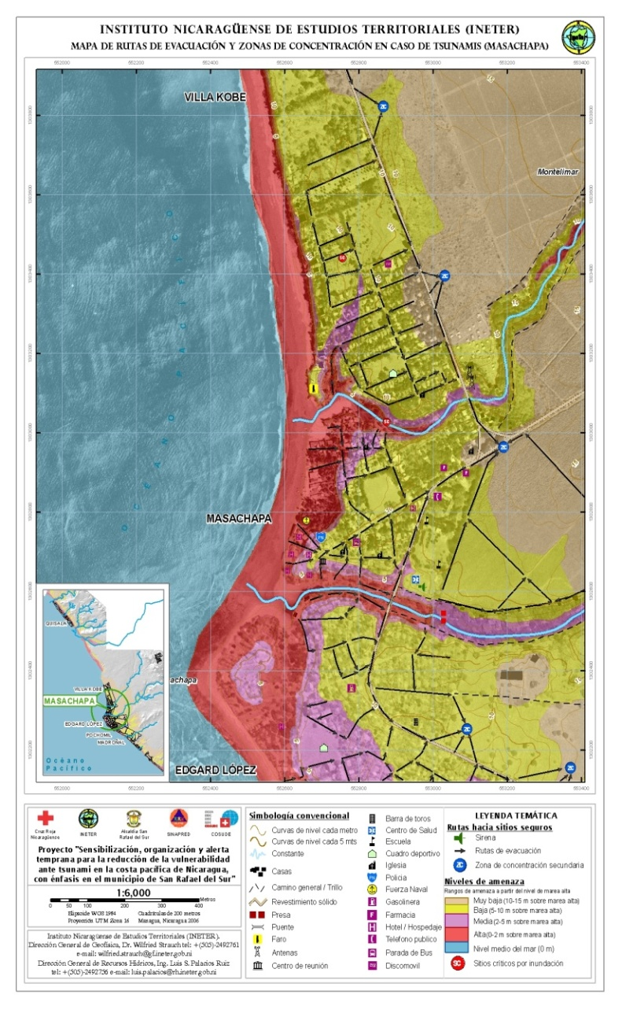
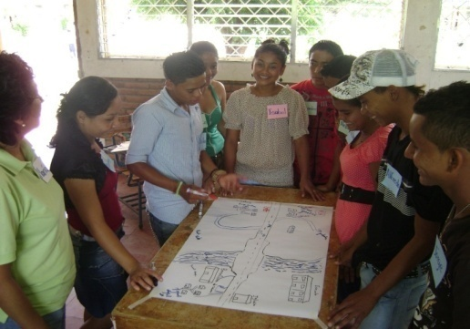
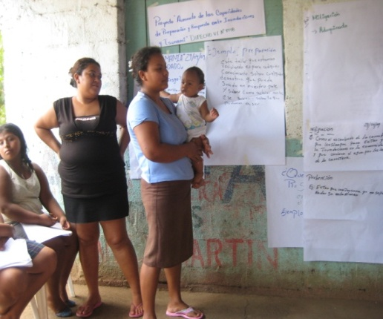
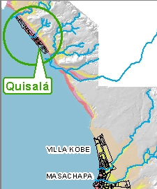
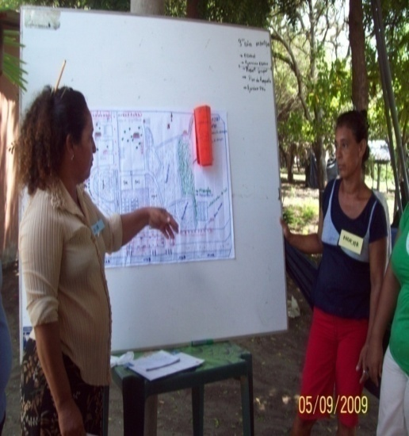
Gestion de Desastres y Recuperación
SINAPRED desarrolla la red de Centros de Operaciones para Desastres en el que convergen las instituciones de gobierno, el poder ciudadano y organismos de apoyo.
Se cuenta con planes de respuesta para los fenómenos naturales que pueden impactar negativamente en la población.
El INETER moderniza sus capacidades técnicas y prepara su personal para contribuir eficazmente a la vigilancia de los fenómenos naturales.
Se fortalecen los sistemas de alerta temprana ante los eventos de instalación brusca, al mismo tiempo que se fortalece la organización y preparación comunitaria para la respuesta.

Slide 14
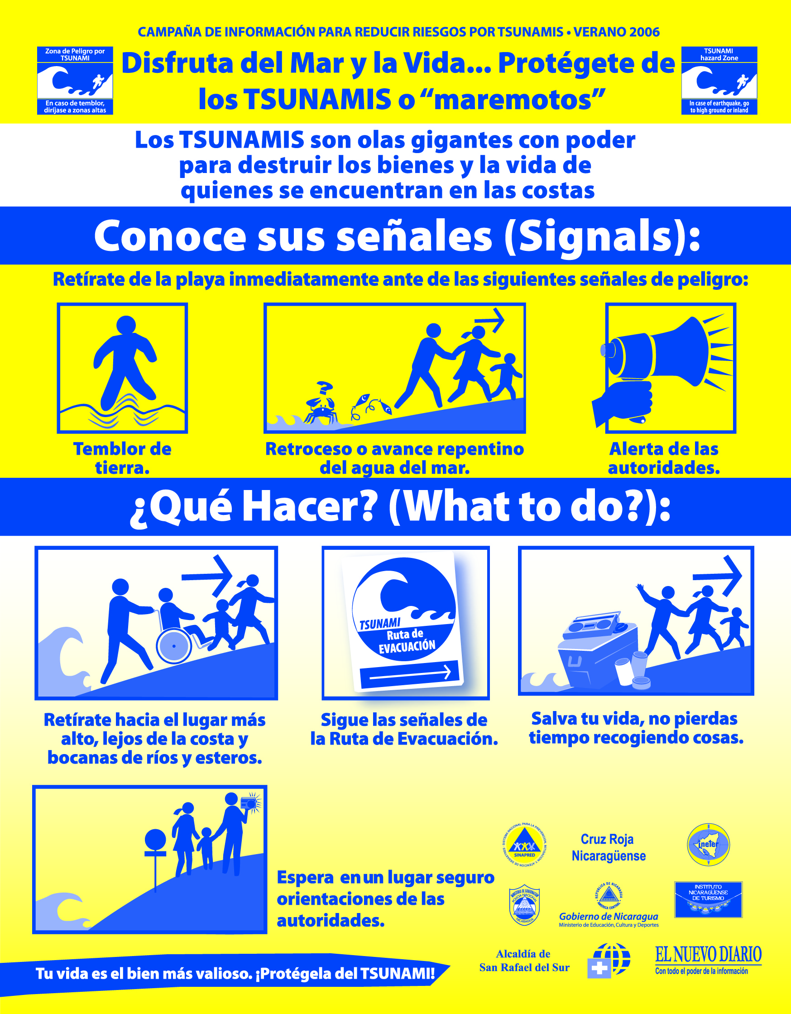
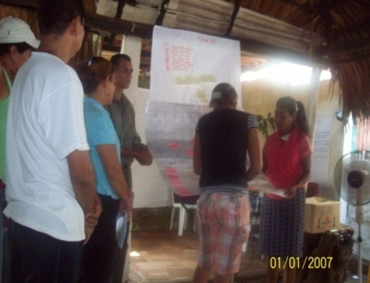
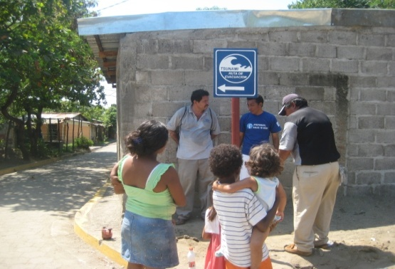
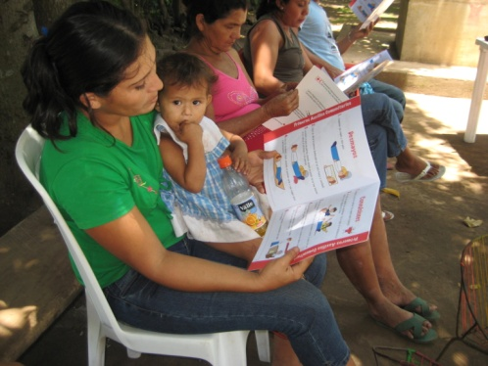
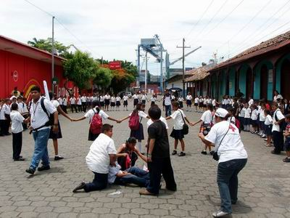

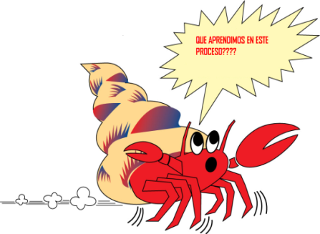


Gestion de Desastres y Recuperación
El SINAPRED cuenta por ley con un fondo de emergencia que permite atender de forma inmediata los requerimientos de las primeras horas post-desastres.
Se trabaja en el incremento de la cobertura del sistema de información automatizado que permita conocer en línea la problemática, disposición social e institucional ante situaciones de emergencia, así como los planes de respuesta.
Se cuenta con los protocolos y mecanismos institucionales para de brindar y recibir el apoyo internacional necesario ante situaciones de crisis.

Slide 15
Gracias
Contacto: Guillermo Gonzalez
Secretario Ejecutivo-SINAPRED
www.sinapred.gob.ni

